Slide 1

Inducción Matemática
Teoría de Algoritmos

Slide 2


Demostraciones en Matemáticas
Nos interesa tener una mínima base y entendimiento de esto.
¿Por qué vemos esto acá?
Porque sacaron Discreta de correlativa.

Slide 3

Implicaciones lógicas
H | T | H → T
F | V | V
F | F | V
V | V | V
V | F | F
H → T "Si H, entonces T"
Si H es falsa, la implicación es verdadera (no importa el valor de T)
Si T es verdadera, la implicación es verdadera (no importa el valor de H)
Si H es verdadera, entonces T debe ser verdadera.

Slide 4
Hipótesis → Tesis
Método directo
Método indirecto (o contrarrecíproco)
Por el absurdo/contradicción
Inducción

Slide 5
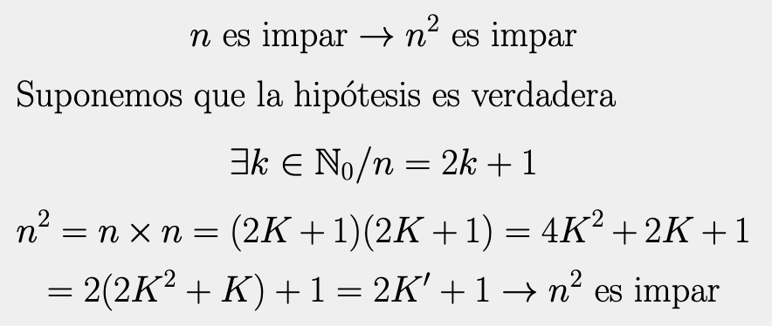
Método directo
H | T | H → T
F | V | V
F | F | V
V | V | V
V | F | F
Asumimos que la hipótesis es verdadera, y demostramos que la tesis también lo es. Ejemplo:
4
+2K)+1

Slide 6
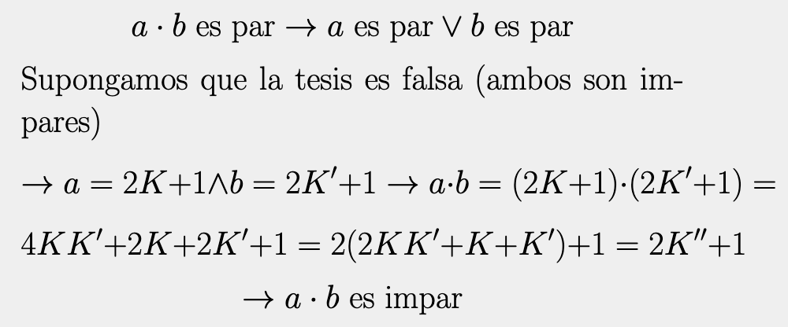
Método del contrarrecíproco
H | T | H → T
F | V | V
F | F | V
V | V | V
V | F | F
Demostramos que ~T → ~H, por método directo. Ejemplo:

Slide 7
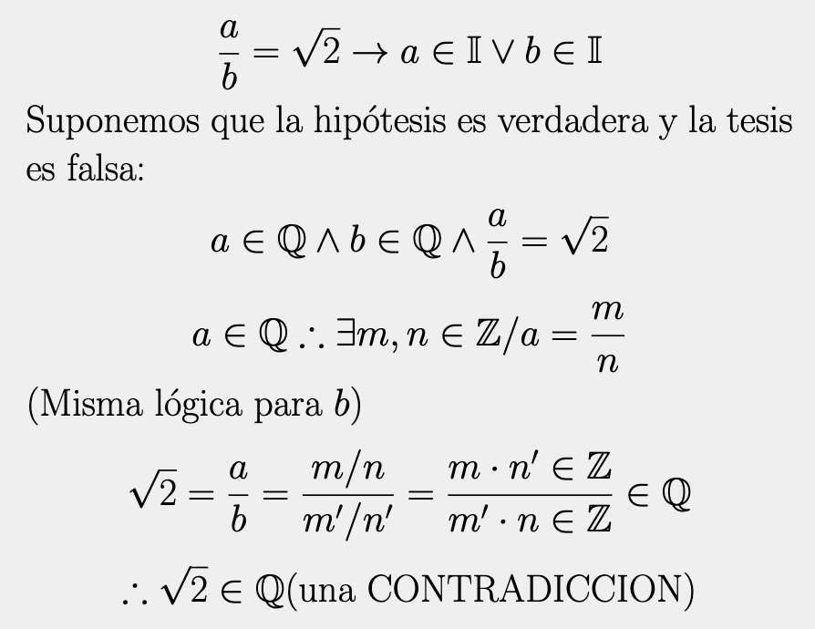
Por el absurdo/contradicción
H | T | H → T
F | V | V
F | F | V
V | V | V
V | F | F
Asumimos que la hipótesis es verdadera y la tesis es falsa, y llegamos a una contradicción (en el sentido lógico). Ejemplo:

Slide 8
Principio de Inducción Matemática
Se puede demostrar por inducción la proposición P(n) (n Naturales incl. 0):
Se demuestra que P(n₀) es verdadero (Paso base)
(paso inductivo)

Slide 9
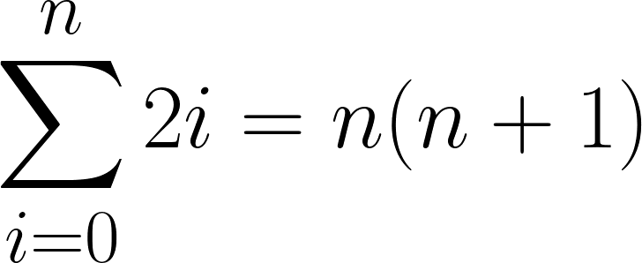
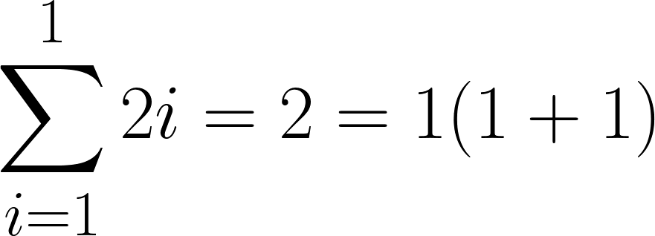
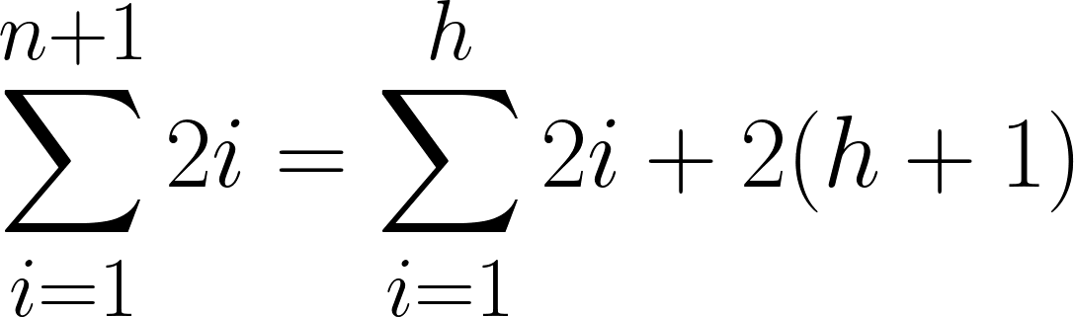
Ejemplo 1
Demostramos que
Vemos el paso/caso base: n = 1
Vemos el paso inductivo: P(h) → P(h+1)... Sólo tengo que demostrar la implicancia!!
h
Método directo:
Esto es P(h+1)!!
Acá asumo P(h) siendo verdadera

Slide 10

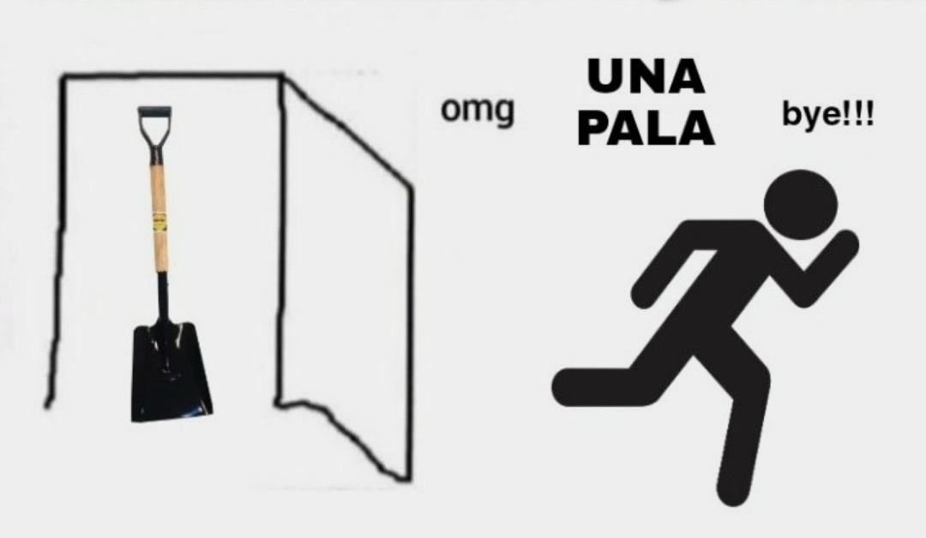
Ejemplo 2
Demostrar que: es divisible por 3

Slide 11
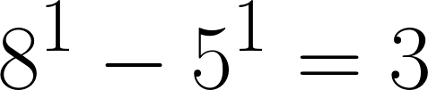
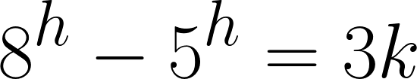
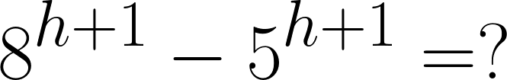
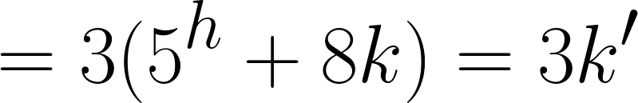
Ejemplo 2
Demostrar que: es divisible por 3
Caso base: n = 1
Paso inductivo (método directo):
8^{h} = 5^{h} + 3k

Slide 12
Ahora en serio, ¿para qué necesitamos esto acá?
Hay varias cosas donde ustedes pueden tirar un "te creo", pero en otras ya es demasiado.
Hay una técnica de diseño que se basa en inducción.
Algunas demostraciones para determinar que un algoritmo sea óptimo pueden implicar ir por inducción.
Hay un tema que vamos a retomar más adelante que implica demostrar, no resolver un problema.

Slide 13
Metamos un descanso de 5' para remojar el cebrelo

